Slide 1
第三节 定积分在物理学上的应用
变力沿直线所作的功
水压力
引 力
小结 思考题
第六章 定积分的应用

Slide 2

一、变力沿直线所作的功
如果一常力F作用于一物体使其沿直线移动了距离s, 那么就说力对这一物体作了功, 且所作功
如果计算功时力或距离是变化的,
则需要
在某一变量的小区间上求出功元素,
然后求定
积分得到总功的表达式.

Slide 3















设物体在变力F(x)作用下沿x轴从
移动到
力的方向与运动方向平行,
求变力所
做的功.
在
上任取小区间
在其上所作的
功元素
因此变力F(x)在区间
上所作的功为

Slide 4
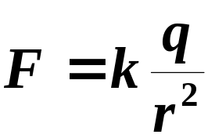




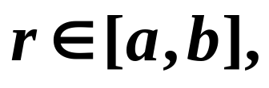





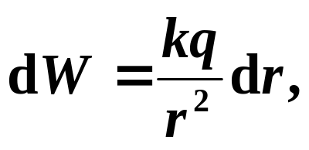

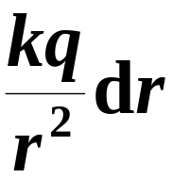
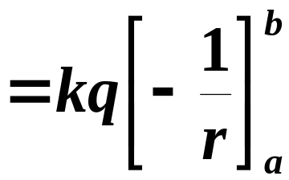
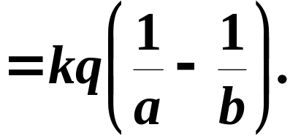
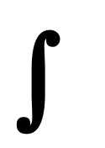



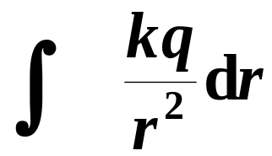
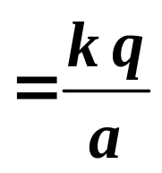

例
在一个带+q电荷所产生的电场作用下,
一个
单位正电荷沿直线从距离点电荷 a 处移动到
b处 (a < b) ,求电场力所作的功.
库仑定律
当单位正电荷距离原点r
解
时,
电场力为
取r为积分变量,
取任一小区间
功元素
所求功
说明
电场在r = a
处的电位为

Slide 5

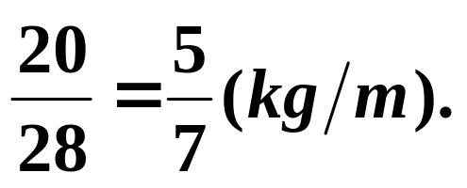
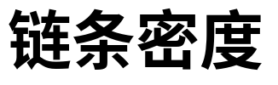


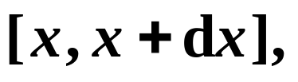


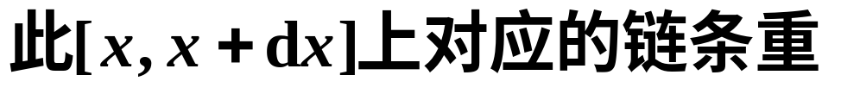
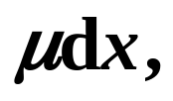
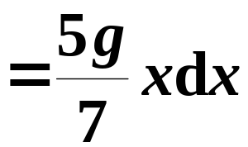

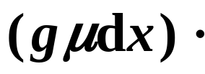

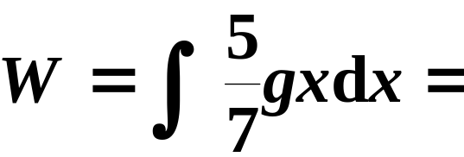

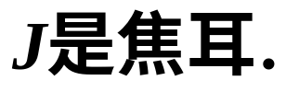

例
的均匀链条被悬挂
于一建筑物顶部(如图),
问需要作多大的功才能
把这一链条全部拉上建筑物顶部.
解
建立坐标系.
顶部
o
y
取任一小区间
28m
x
功元素
总功

Slide 6

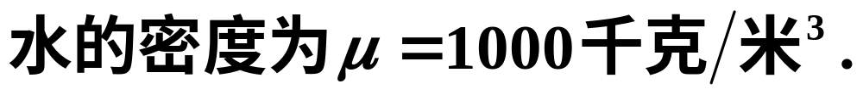

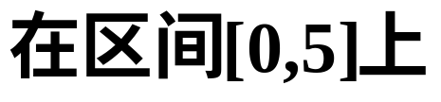



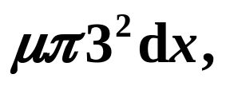
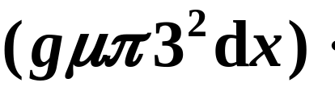
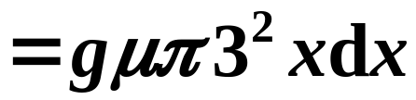

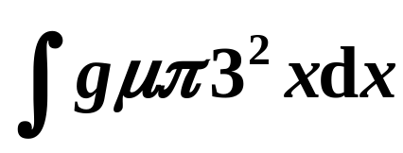
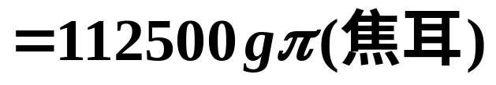

例
存满水,
要把桶内的水全部吸出,
求所作的功.
解
建立坐标系.
y
设想水分层抽出,
任取小区间
与之对应
的水层重
把它提到桶口所作功
近似地等于
功元素
总功

Slide 7
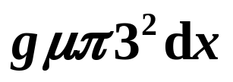

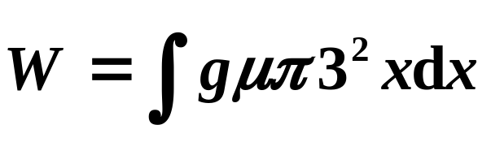




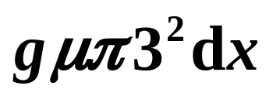


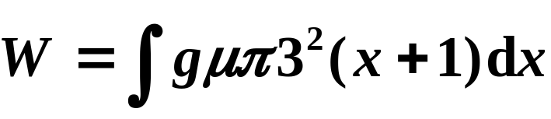


思考
如水离桶边1米处?
到桶口距离
法一
y
1
法二
y
4

Slide 8
二、水压力
在很多实际问题要求计算液体作用于一物体表面上的侧压力.
如,水坝或闸门的压力.
当压强为常数时, 压力=压强×面积,
当物
体表面位于液体中时,不同深度所受的压强是
不同的,
故往往需要用定积分计算液体对表面
的侧压力.
因而采用“元素法”思想.

Slide 9


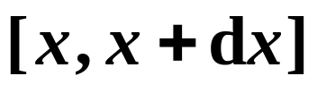








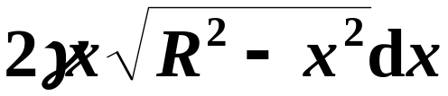
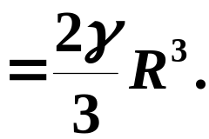


桶内盛满水?
例
一个横放着的圆柱形水桶,
桶内盛有半桶水,
设桶的底半径为R,
水的比重为
计算桶的一端面
上所受的压力.
解
如图
在端面建立坐标系.
取x为积分变量,
取任一小区间
小矩形片上各处的压强
近似相等
小矩形片的面积为
小矩形片的压力元素为
端面上所受的压力

Slide 10
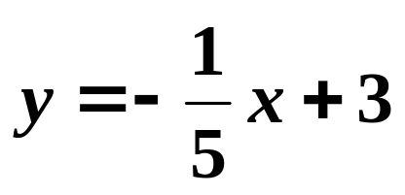
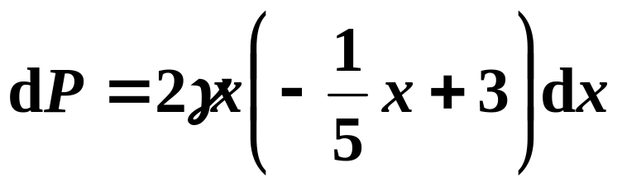
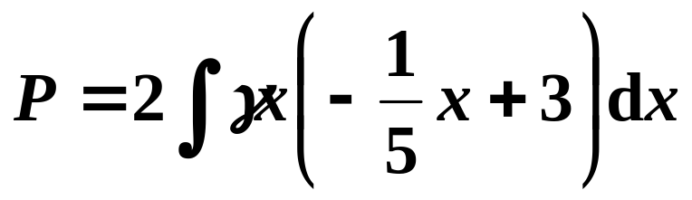

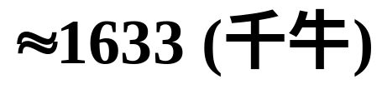
例
设某水渠的闸门与水面垂直,
水渠的横截面
是等腰梯形. 上底为6米，下底为2米，高为10米.
思考
当水灌满时,求闸门所受的水压力.
如闸门在水下两米?
解
建立坐标系.
o
C(0,3)
y
CD的方程
压力元素
D(10,1)
x

Slide 11



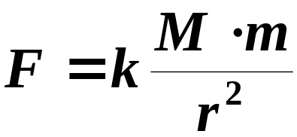


三、引力
质量分别为
的质点,
相距
二者间的引力:
大小
方向
沿两质点的连线
如果要计算一根细棒对一个质点的引力,
那么,由于细棒上各点与该点的距离是变化的,
且各点对该点的引力方向也是变化的,
故不能
用上述公式计算.
则要用定积分计算.
采用“元素法”思想.

Slide 12
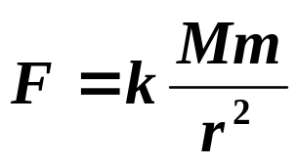

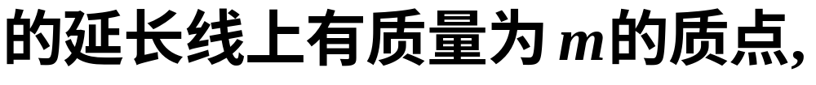
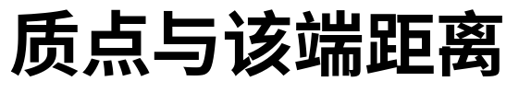
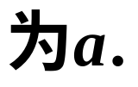
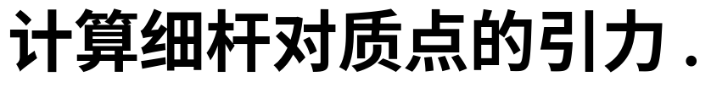



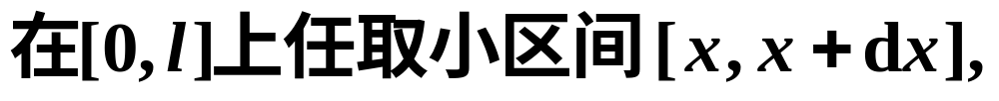

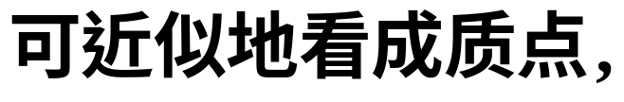
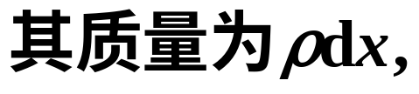
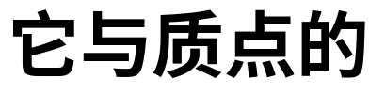


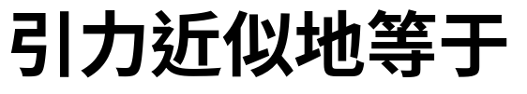


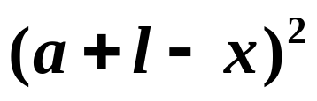
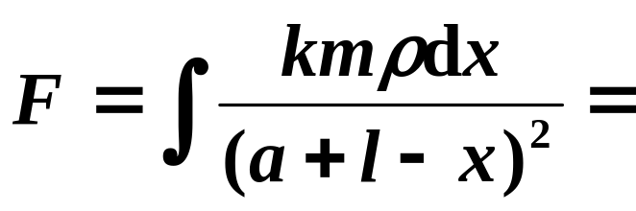
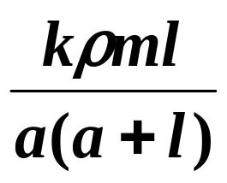
例
想一想
是否可建立其它坐标系?
{
.
m
解
o
法一
建立坐标系.
x
x
x+dx
引力元素

Slide 13













例
{
法二
引力元素
.
{
{
.
法三
引力元素

Slide 14





例
法四
引力元素
{
.

Slide 15











例
有一长度为
线密度为 的均匀细棒,
在其
中垂线上距棒a 单位处有一质量为m的质点M,
计算该棒对质点M的引力.
解
建立坐标系.
取 y为积分变量,
取任一小区间
将典型小段近似看成质点
小段的质量为
小段与质点的距离为

Slide 16















细杆对质点引力元素
水平方向的分力元素
对称性
引力在铅直方向分力为

Slide 17
四、小结
利用“元素法”的思想
求变力沿直线作功、
水压力
和引力等物理问题．
(注意熟悉相关的物理知识)

Slide 18



思考题1
1999年考研数学(一) 6分
为清除井底污泥,用缆绳将抓斗放入井底,抓起污
泥后提出井口,已知井深30m,抓斗自重400 N,缆绳
每米重50N,抓斗抓起的污泥重
2000N,提升速度为3m∕s,在提升
过程中,污泥以20N∕s的速度从抓
斗缝隙中漏掉,现将抓起污泥的抓
斗提升至井口,问克服重力需作多
少焦耳( J )功?
提示
作 x 轴如图

Slide 19













井深30 m, 抓斗自重400 N, 缆绳每米重50N, 抓斗抓起的污泥重2000N, 提升速度为3m∕s , 污泥以20N∕s 的速度从抓斗缝隙中漏掉
解
将抓起污泥的抓斗提升至井口,
需作功
是克服抓斗自重所作的功;
是克服缆绳重力所作的功;
为提出污泥所作的功,
将抓斗由
提升到
克服缆绳
重力所作功元素

Slide 20













井深30 m, 抓斗自重400 N, 缆绳每米重50N, 抓斗抓起的污泥重2000N, 提升速度为3m∕s , 污泥以20N∕s 的速度从抓斗缝隙中漏掉
在时间间隔
内提升污泥需
作功为
将污泥从井底提升至井口共需时间
共需作功

Slide 21
















思考题2
2002年考研数学(二)7分
某闸门的形状与大小如图所示,其中直线l为对称轴,
闸门的上部为矩形ABCD,
下部为由二次抛物线与线
段AB所围成.
当水面与闸门的上端相平时,
欲使闸门
矩形部分承受的水压力与闸门下部承受的水压力之
比为5:4,
闸门矩形部分的高h应为多少m(米)?
解
建立坐标系.
矩形
令抛物线方程为
则抛物线方程为

Slide 22



















矩形
抛物线方程为
二次抛物线与线段AB所围成的

